Slide 1
ALGORITHMIC ACCOUNTABILITY REPORTING:
On the investigation of black boxes
NICHOLAS DIAKOPOULOS, PH.D.
Notes:
“code is law”—that the architecture of systems, and the code and algorithms
that run them, can be powerful influences on liberty

Slide 2
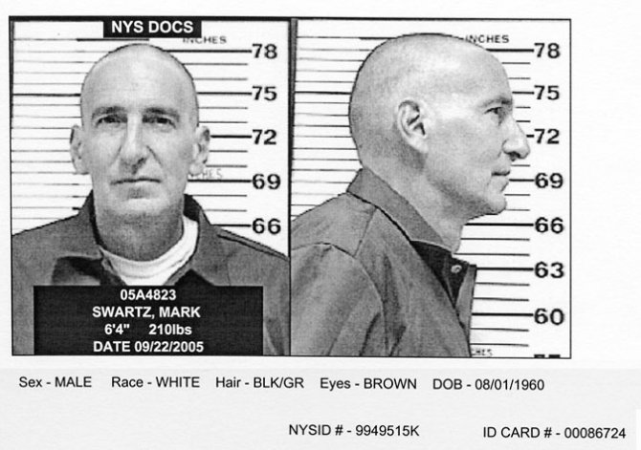
Introdução
“ Code is law ”
Consequências dos algoritmos em nossas vidas:
  Negativas
  Positivas
Algoritmos e Transparência
Engenharia Reversa

Slide 3
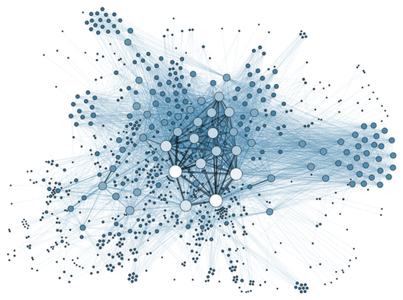
O poder dos algoritmos de decisão

Slide 4
Priorização
Ordenar entidades de acordado com a prioridade
Critérios de ordenação.
Viés.
Discriminação e preconceito.
Critérios não são publicados. Intencional?

Slide 5

Classificação
Classificar entidades em classes
Machine learn ou Clustering
Bias
Dois tipos de erros em algoritmos de classificação
Exemplo: Google’s Content ID

Slide 6
Associação
Relacionamento entre entidades.
Exemplo: Wikepedia automatic Hyperlink
Extração de informação semântica e conotativa
Problemas com critérios e FP/FN

Slide 7
Filtragem
Inclui ou exclui informação de acordo com algumas regras/critérios.
Exemplos: apps de noticias personalizadas
Usa-se para destacar ou censurar certas informações
Caso: sistema de censura do Weibo

Slide 8
Responsabilidade algorítmica

Slide 9
Transparência
Falsa transparência
Sigilo do informação como negocio
Grandes dificuldades e desafios (confiabilidade, etc)

Slide 10
Engenharia Reversa (Teoria)
Alternativa de descobrir o poder de um algoritmo quando não se pode contar com a transparência
É possível descobrir o efeito do poder de algoritmos intencionais e não intencionais
Falar com o desenvolvedor do sistema trás informações uteis, alternativa a engenharia reversa

Slide 11

Engenharia Reversa (Teoria)
Input
Output

Slide 12
Engenharia Reversa (Teoria)
Input
Output

Slide 13
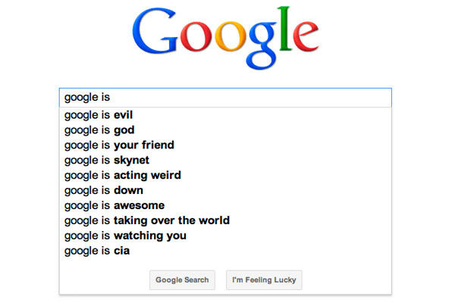

Engenharia Reversa (Na pratica)
Auto-conclusões no Google e no Bing

Slide 14
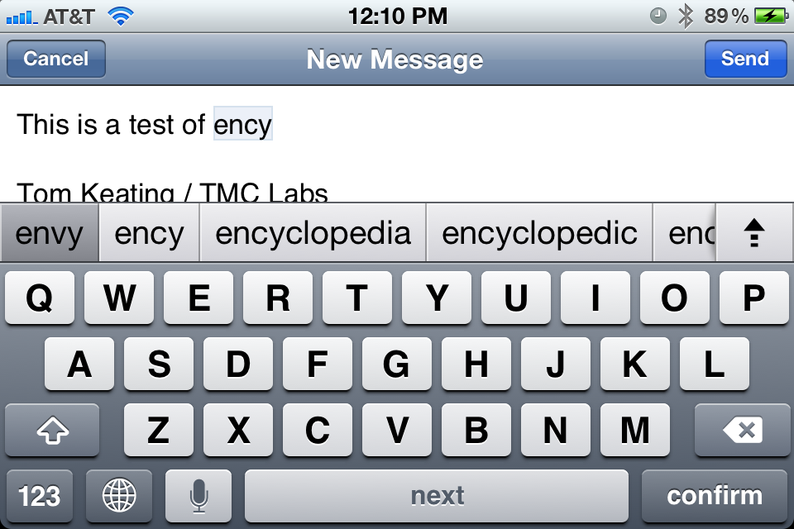
Engenharia Reversa (Na pratica)
Autocorreção no iPhone

Slide 15
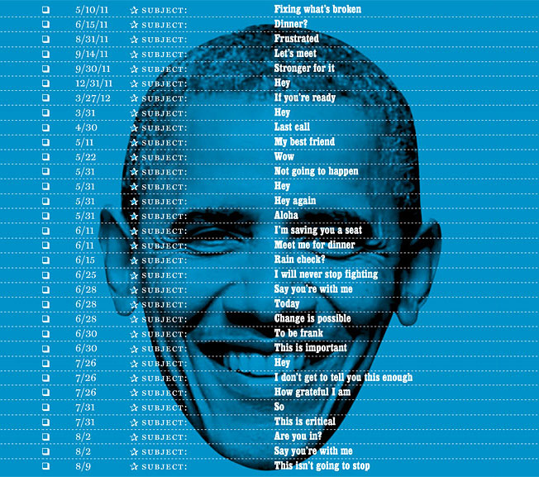
Engenharia Reversa (Na pratica)
E-mails políticos direcionados
Notes:
Cuidado com correlação em sugestões estatísticas

Slide 16
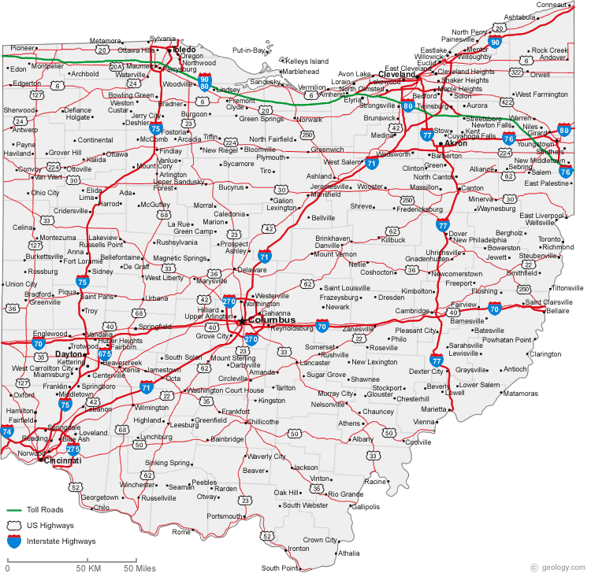

Engenharia Reversa (Na pratica)
Discriminação de preços no comércio on-line

Slide 17
Como investigar a Responsabilidade de um Algoritmo?

Slide 18
Identificação
Quais as consequências e impacto do algoritmo para o publico?
Quantas pessoas são afetadas?
Tem potencial para discriminação?
FP? FN?
Suposições

Slide 19
Amostragem
Escolher amostar a relação de entrada saída de um algoritmo é o desafio chave;
O que você pode amostrar vs o que você gostaria;
As amostras tem que representar o público;
Usar engenharia reversa;

Slide 20
Encontrando a historia
Procurar e filtrar por insight interessantes;

Slide 21
Conclusão

Slide 22
Perguntas?

